Slide 1
TRABAJO DE TITULACIÓN PREVIO A LA OBTENCIÓN DEL TÍTULO DE INGENIERO EN ELECTRÓNICA Y TELECOMUNICACIONES

Slide 2
ESTUDIO Y DISEÑO DE UNA INFRAESTRUCTURA DE MEDICIÓN AVANZADA AMI PARA LA EMPRESA ELÉCTRICA QUITO.
DIANA GALARZA
MARZO 2017

Slide 3
INTRODUCCIÓN
La Infraestructura de Medición Avanzada AMI es la base de las Smart Grids es por esta razón, la Empresa Eléctrica Quito al ser la empresa distribuidora de energía eléctrica más grande del Ecuador debe ser pionera en la implementación de AMI en el país, debido a las necesidades de optimizar la distribución eléctrica por los nuevos proyectos que próximamente entrarán en funcionamiento en el país. El presente proyecto de investigación describe el diseño de una Infraestructura de Medición Avanzada para que pueda ser implementada en la Empresa Eléctrica Quito en base a un estudio de la situación actual en la que se encuentran las redes de distribución y redes de comunicaciones.

Slide 4
SMART GRIDS
La red eléctrica convencional fue creada hace 100 años atrás cuando los requerimientos de energía eléctrica eran simples, y la mayoría de consumidores demandaban bajos niveles de potencia. La interacción entre los clientes y la empresa distribuidora era de una sola vía, lo que dificultaba la respuesta a los cambios y al incremento de la demanda energética.

Slide 5
SMART GRIDS
A continuación se resumen las características que definen una red inteligente
Permite la participación activa con el cliente. Los clientes tienen la posibilidad de modificar el consumo basado en el equilibrio de sus demandas con la capacidad del sistema eléctrico.
Optimiza la gestión de la oferta y demanda de energía
Permite la realización de continuas autoevaluaciones en la red eléctrica para detectar y analizar los problemas para tomar medidas correctivas con el fin de mitigarlos;
Solventa necesidades de Calidad de Energia (Powe Quality PQ) ya que la optimización de la gestión debe estar sujeta a niveles de calidad dependiendo del tipo de usuario.
Se integra a todos los tipos de generación eléctrica y sistemas de almacenamiento usando procesos de interconexión simplificados y estándares de interoperabilidad universales.
Apoya la creación de nuevos mercados de electricidad que van desde sistemas de gestión de energía a las tecnologías que permiten a los consumidores ofertar sus recursos energéticos en el mercado de la electricidad.

Slide 6
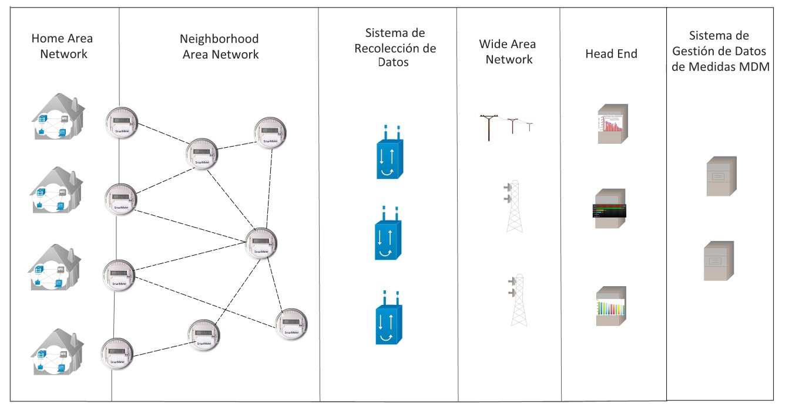
Advanced Metering Infrastructure

Slide 7
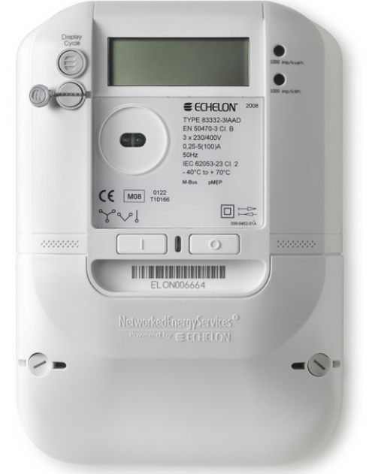
Smart Metering
Permite la comunicación bidireccional entre el consumidor y la empresa distribuidora
Dispone de módulos de comunicaciones para el envío de información a la empresa de distribución
Extrema precisión de registro de consumo de energía eléctrica

Slide 8
Redes de comunicaciones PARA AMI
Existe una serie de tecnologías que se han propuesto, desarrollado y desplegado con opciones inalámbricas y cableadas para realizar la comunicación. A continuación se explican las diferentes soluciones tecnológicas para la red de comunicaciones de AMI.

Slide 9
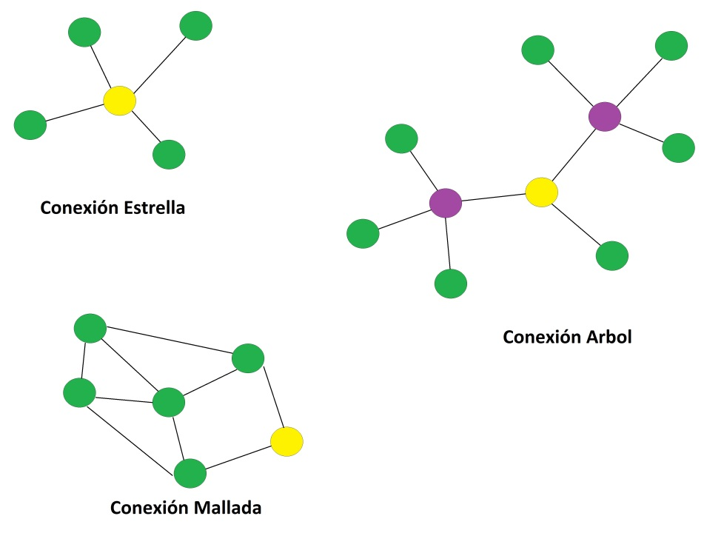
zigbEE

Slide 10
wImAX
Banda de frecuencia | Ancho de banda del canal | Duplexación
Perfiles de WiMAX fijo
3.5GHz | 3.5MHz | FDD
 | 3,5MHz | TDD
 | 7MHz | FDD
 | 7MHz | TDD
5,8GHz | 10MHz | TDD
Perfiles para WiMAX movil
2,GHz-2,4GHz | 5MHz | TDD
 | 10MHz | TDD
 | 8,75MHz | TDD
2,306GHz-2,320GHz | 3,5MHz | TDD
2,345GHz-2,360GHz | 5MHz | TDD
 | 10MHz | TDD
2,496GHz-2,69GHz | 5MHz | TDD
 | 10MHz | TDD
3,3GHz-3,4GHz | 5MHz | TDD
 | 7MHz | TDD
 | 10MHz | TDD
3,4GHz-3,8GHz | 5MHz | TDD
3,4GHz-3,6GHz | 7MHz | TDD
3,6GHz-3,8GHz | 10MHz | TDD
Representa una atractiva opción tecnología para la red WAN de AMI, proporciona acceso inalámbrico a servicios de banda ancha de alta velocidad,
una amplia cobertura como una red de telefonía móvil, el tamaño de la celda es de 7 a 10km y dispone de solidos protocolos de seguridad, funciona en las siguientes bandas de frecuencia

Slide 11
MPLS
Es una red privada IP que opera entre la capa de enlace de datos y la capa de red del modelo OSI. Es utilizada para transportar tráfico de redes de conmutación de circuitos y redes de conmutación de paquetes. El principio de funcionamiento de MPLS es asignar una etiqueta única a los datagramas de cada flujo, y permite una conmutación rápida en los routers intermedios, ya que verifica únicamente la etiqueta y no la dirección de destino. Puede operar a través de diferentes infraestructuras existentes como por ejemplo: IP, Frame Relay, ATM, Etherne

Slide 12
mpls
Label Edge Routers (LER): se refiere a los routers de entrada y salida de la red MPLS, tienen la función de colocar y retirar las etiquetas.
Label Switching Router (LSR): es el router que realiza la conmutación de las etiquetas.
Label Distribution Protocol (LDP): es el protocolo de distribución de las etiquetas MPLS entre los equipos de la red.

Slide 13
Beneficios de la implementación de AMI
Beneficios tecnológicos.
    Beneficios en la sociedad.
    Beneficios Comerciales

Slide 14
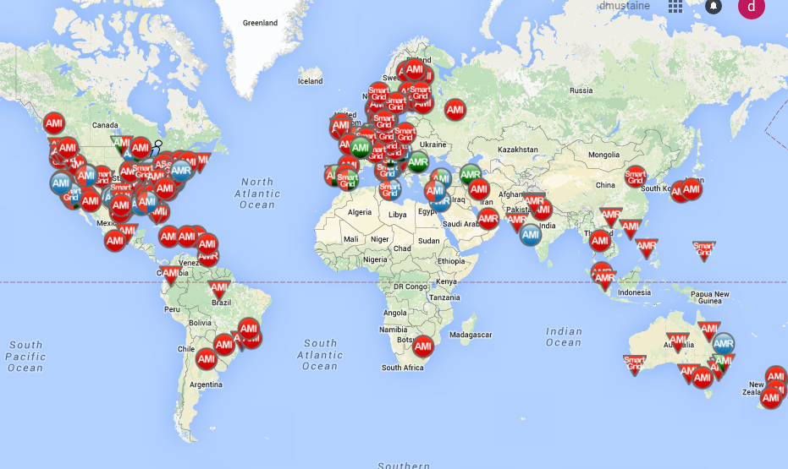
Experiencias internacionales de la implementación de AMI

Slide 15
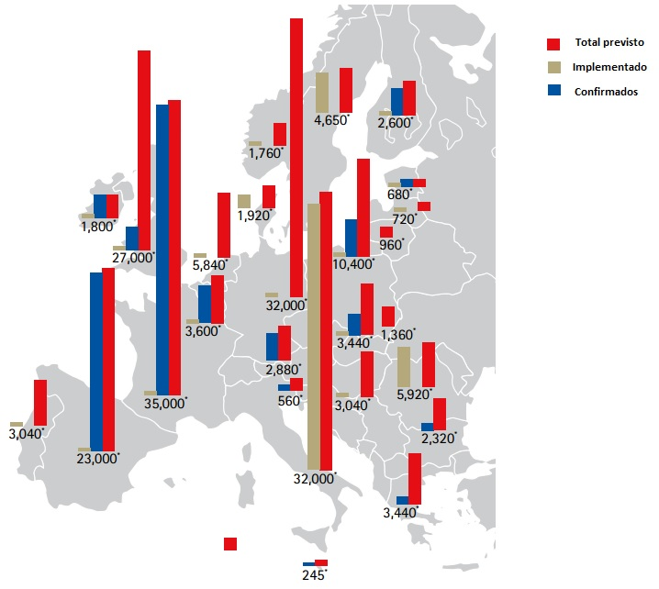
Experiencias internacionales de la implementación de AMI

Slide 16
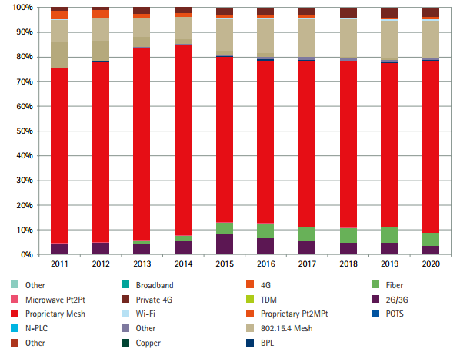
Experiencias internacionales de la implementación de AMI

Slide 17
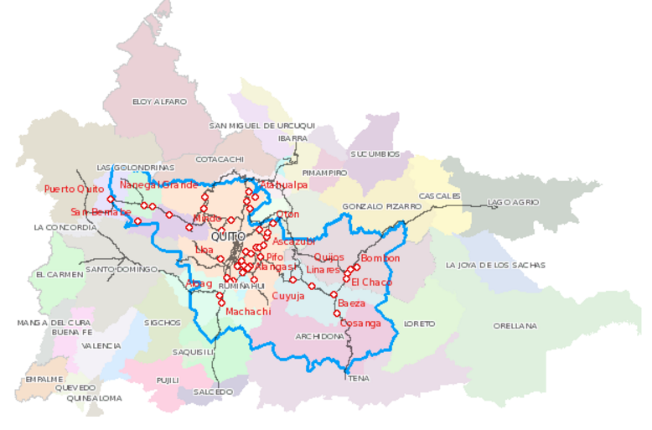
SITUACIÓN ACTUAL DE LA EMPRESA ELÉCTRICA QUITO

Slide 18
Tipos de clientes eeq
Clientes Residenciales
Son los clientes que usan la energía eléctrica exclusivamente para uso doméstico residencial.
Clientes Comerciales
Utiliza la energía eléctrica para fines de negocio, actividades profesionales o cualquier actividad con fines de lucro.
Clientes Industriales
Utiliza la energía eléctrica para elaboración o transformación de productos por medio de cualquier proceso industrial.

Slide 19
Sistemas Empresariales de la EEQ.
Sistema de información Geográfica (Geographic Information System GIS).
Sistema de información de clientes (Customer Information System CIS).
Sistemas de Gestión de la Relación con el Cliente (Customer Relationship Management CRM).
Sistemas de Análisis de Distribución (Distribution Analysis Base Module CYMDIST).
Sistema de Supervisión, Control y Adquisición de la Energía (Supervisory Control and Data Acquisition SCADA).
Sistema de Gestión de la Distribución (Distribution Management System DMS).
Sistema para la Gestión de Interrupciones (Outage Management System OMS).

Slide 20
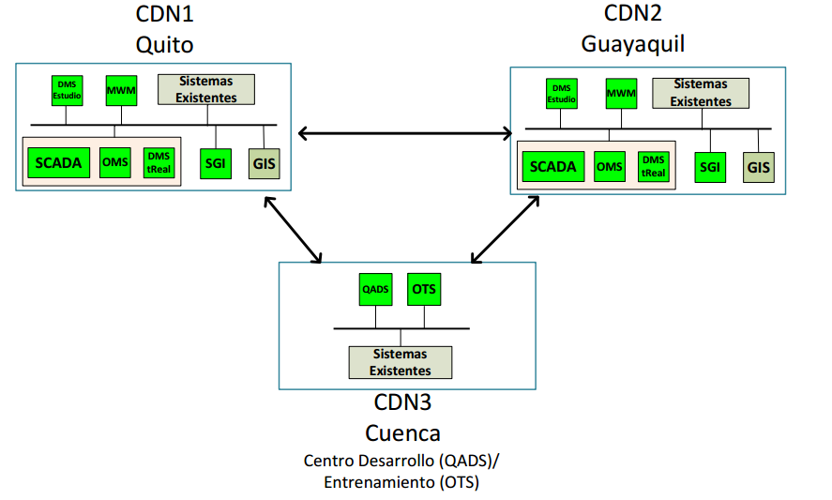
Sistemas Empresariales de la EEQ.

Slide 21
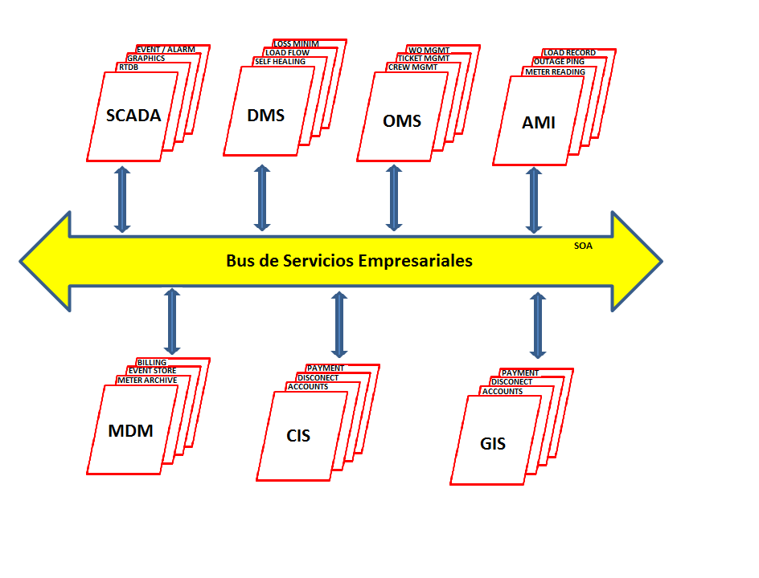
Bus de Servicios Empresariales

Slide 22
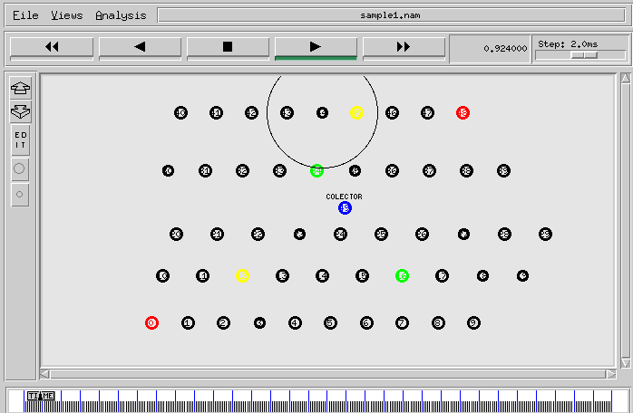
Simulacion de zigbee

Slide 23
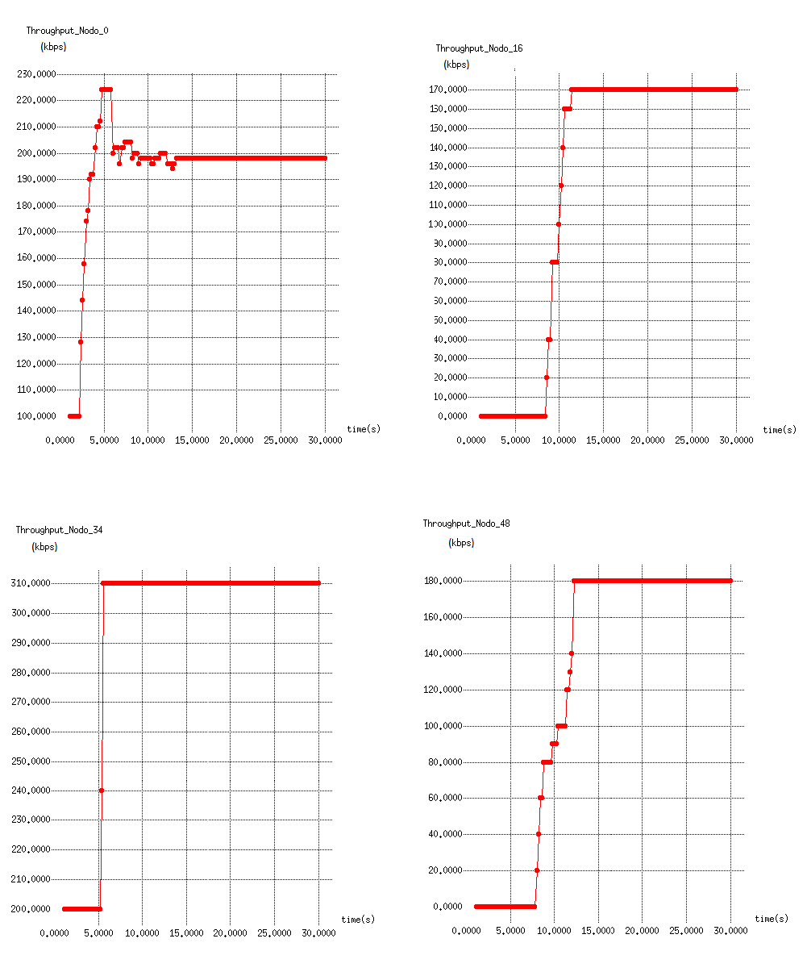
Analisis de resultados

Slide 24
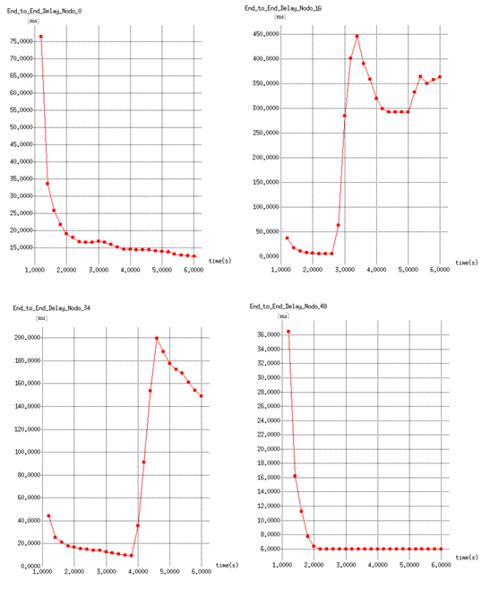
Analisis de resultados

Slide 25
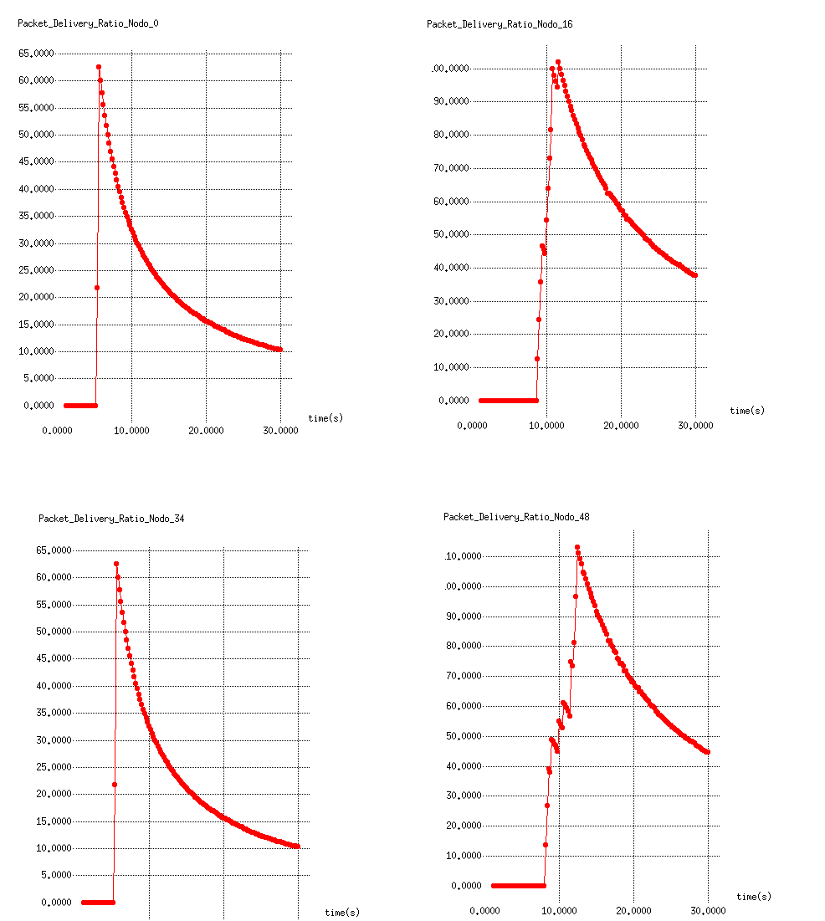
Analisis de resultados

Slide 26
ANALISIS FINANCIERO DE LA IMPLEMENTACIÓN DE LA INFRAESTRUCTURA DE MEDICIÓN AVANZADA.

Slide 27


Analisis de van y tir

Slide 28
CONCLUSIONES Y RECOMEDACIONES
A partir del estudio y el diseño de la Infraestructura de Medición Avanzada realizado, se puede concluir que AMI es un sistema que involucra tecnologías de hardware, software y redes de comunicaciones necesarios para colectar, analizar y procesar datos de medición de energía eléctrica; cuya implementación en la EEQ es de suma importancia para optimizar la gestión y mejorar la calidad y confiabilidad del servicio eléctrico.
La EEQ es la empresa distribuidora de energía eléctrica más grande del país, cuenta con más de un millón de clientes, entre ellos están los clientes residenciales, clientes comerciales y clientes industriales, tiene 6 centrales propias de generación; pero la forma de gestionar la red eléctrica no ha sufrido cambios sustanciales desde su creación, por lo que las redes se encuentran en mal estado, presentan altas perdidas de energía y actualmente se encuentra al límite de su capacidad.
La EEQ cuenta con una red de acceso inalámbrico y una red de transporte MPLS que es utilizada para comunicar las subestaciones eléctricas, agencias y otras dependencias de la EEQ con el Centro de Control Iñaquito y El Edificio Matriz Las Casa. Y actualmente dispone de la capacidad necesaria para ser utilizada como red WAN de la Infraestructura de Medición Avanzada.
En base al estudio de las experiencias internacionales de la implementación de AMI se puede decir que PLC es una de las alternativas más utilizadas debido a que opera sobre las redes eléctricas existentes; pero en el país gran parte de la red eléctrica no se encuentra en buen estado ya que las líneas de transmisión son antiguas, no están correctamente aisladas y tienen empalmes, por lo que pueden presentar altos niveles de ruido y dificultar la transmisión de datos; también para implementar PLC hace falta instalar una unidad de acondicionamiento en los transformadores de distribución, y actualmente estos transformadores sirven a una pequeña cantidad de medidores, y por esta razón se incrementa el costo de implementación; por lo tanto se concluye que PLC no es una buena alternativa como solución de FAN-NAN de AMI para la EEQ.

Slide 29
CONCLUSIONES Y RECOMEDACIONES
Los sistemas wireless proveen una buena opción costo-beneficio ya que son confiables y permiten escalabilidad. WiMAX y LTE son redes con un elevado ancho de banda, por esta razón sería una buena alternativa para AMI pero estas redes estarían sobredimensionadas porque AMI requiere un ancho de banda muy pequeño.
ZigBee y WiFi serían las mejores alternativas de comunicación ya que cumplen con todas las características de capa de acceso al medio y son redes fiables y de fácil despliegue y configuración. Basándose en experiencias internacionales la solución tecnológica comúnmente utilizada para FAN-NAN son las RF mesh que adoptan el standard 802.15.4, por lo que está es la mejor solución para FAN-NAN.
Se puede concluir que la implementación de una Infraestructura de Medición Avanzada en la EEQ es un proyecto rentable ya que en el análisis financiero se obtuvo valores de VAN y TIR mayores que cero.
. AMI generará un ahorro en pérdidas de energía promedio de 5,8 millones de dólares anuales, ahorro en toma de lectura manuales de 13.08 millones de dólares, ahorro en costo de revisión de medidores de 3.7 millones de dólares, ahorro en costo de corte y reconexión manual de servicio de 2.2 millones; obteniéndose los beneficios económicos después de 20 años de implementado el proyecto.

